Slide 1
Основные задачи современного высшего образования, актуальные знания и умения
Подготовили:
Толемысов Аскар
Тлеугазы Ерасыл
Тайкибаев Бекжан

Slide 2
План
Описание проблемы
Новые цели и задачи образования
Эволюция целей образования
Уровни знаний в высшей школе

Slide 3
Описание проблемы
Одной из главных задач в современной системе образования является воспитание мыслящих творчески специалистов, которые бы обладали высоким творческим потенциалом. Эта задача актуальна и потому, что на данный момент в мире постоянно возрастает цена технологий, оборудования, сырья, ухудшается экологическая обстановка, в результате чего возникают глобальные социальные проблемы в обществе.

Slide 4
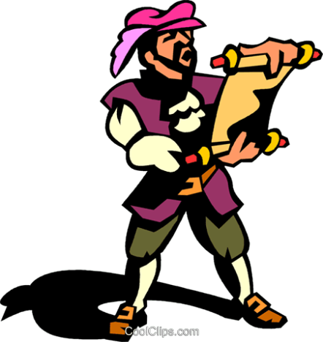


Новые цели и задачи образования
Три революции образования
Традиция и культура -> Культура слова (от естественного отца к духовному)
Традиция и культура -> Культура слова (от естественного отца к духовному)
Книжная культура -> Экранная культура (от знаний как конечной истины к различной информации).
Следуй за мной -> Веди себя сам

Slide 5
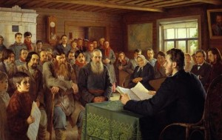

Эволюция целей образования
При эволюции отношений учитель-ученик происходит и эволюция целей образования, которая выглядит следующим образом: усвоение образа жизни – усвоение образа дискурсивного мышления – усвоение образа мира в качестве способа деятельности и корпуса знаний – построение образа мира в качестве способа мышления.
При реализации таких целей определяются и новые задачи образования:
Сформировать новый менталитет, который будет базироваться на таком убеждении
Создать новые виды когнитивной методологии;
Создать новую образовательную среду

Slide 6


Уровни знаний в высшей школе
Средняя школа стремится передать знания 1 и 2 уровня, высшая школа, которая готовит специалистов – 3 уровня. Получается, что творческий четвертый уровень доступен лишь при последипломном обучении.
Успешность обучения и воспитания творческой личности является зависимым не только от усвоения известных знаний или их объема. В нынешней системе образования ярко выражено наличие междисциплинарных барьеров

